Slide 1

Ricker Silva
Agile consultant

Slide 2
Confianza y Colaboración
¿Necesitamos más líderes?

Slide 3
?

Slide 4
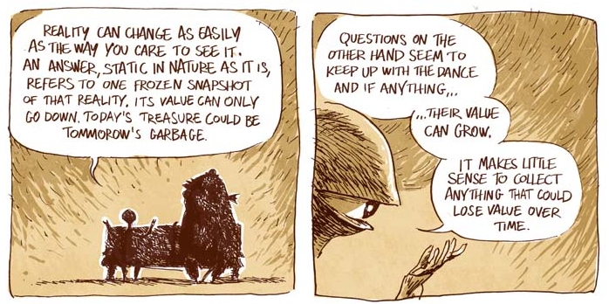
LA REALIDAD CAMBIA TAN FACIL COMO LA
MIRES. UNA RESPUESTA, ESTÁTICA COMO ES SU NATURALEZA, REFIERE UNA INSTANTÁNEA DE
ESA REALIDAD. SU VALOR SÓLO PUEDE BAJAR.
EL TESORO DE HOY, PUEDE SER
BASURA MAÑANA.
LAS RESPUESTAS, POR OTRO LADO, PARECEN ESTAR A LA PAR DEL CAMBIO
Y, SI ACASO…
…SU VALOR CRECE.
TIENE POCO SENTIDO COLECCIONAR CUALQUIER COSA QUE PUEDA PERDER VALOR CON EL TIEMPO

Slide 5
¿Por qué tenemos que trabajar en equipo?
☹

Slide 6
“la piedra angular de nuestra educación se asienta sobre el individualismo y la competencia”
ERNESTO SABATO

Slide 7
“Science, the endless frontier”
Vannevar Bush

Slide 8
Medellín, Ruta N

Slide 9
San Francisco
66.000
Londres
25.000

Slide 10
“adults are required to provide a doctor’s note for missing a day of work”
PHILIP BEERE

Slide 11
¿Por qué usar un libro en un parcial es copiar?

Slide 12
¿Por qué es tan importante la experiencia?

Slide 13
¿Por qué no crecer juntos?

Slide 14
Porque desconfiamos

Slide 15
o/ ¿Qué Queremos?

Slide 16


Slide 17
MARGARET HEFFERNAN

Slide 18


Slide 19
Empatía
Sensibilidad social
Tiempo para todos
No hay una voz dominante
MÁS MUJERES

Slide 20
“Individuos e interacciones
Sobre procesos y herramientas”

Slide 21
DESCONFIANZA Y COMPETENCIA

Slide 22
“They are no longer a team, but a group of scared people.”
Baldisserri

Slide 23
“There will be a car that will be the result of the co-operation between all the working groups involved in the project.”
Arrivabene

Slide 24
NADIE ES INDISPENSABLE

Slide 25
¿Nadie?

Slide 26
¿Cómo lograr eso?

Slide 27
Trabajo en equipo

Slide 28
BARRY SCHWARTZ

Slide 29
¿Será el fin de los líderes?

Slide 30
¿Podemos crear mejores equipos sin líderes?

Slide 31
Sí!

Slide 32
Confianza y Colaboración

Slide 33
Ricker Silva
Agile consultant

